Slide 1

Exekuce
Prezentace výzkumu
Pro Českou pirátskou stranu zpracovala agentura NMS Market Research v Praze dne 23.04.2019

Slide 2







Co se v dnešní prezentaci dozvíte?
Exekuce jako společenské téma
Zkušenost s exekucí
Hodnocení jednání exekutora
Znalost systému exekucí
Dopady exekucí
2015

Slide 3


Metodologie: Jak jsme sbírali data?
ONLINE KVANTITATIVNÍ VÝZKUM
Metoda sběru:
Online dotazování (CAWI): N=1527 na reprezentativním vzorku populace ČR
Datum sběru:
25.-28.2.2019
Exekuce osobně v posledních 10 letech: 193
Exekuce v rodině v posledních 10 letech: 147
Exekuce v blízkém okolí: 169

Slide 4

Exekuce jako společenské téma

Slide 5




Jak důležitá jsou pro Vás následující témata a problémy?
T2B = nejdůležitější + velmi důležité
Celkem | Exekuce osobně | Exekuce v rodině | Exekuce v blízkém okolí | Žádná exekuce
(N=1527) | (N=193) | (N=147) | (N=169) | (N=1010)
83% | 79% | 79% | 80% | 85%
70% | 64% | 72% | 75% | 70%
69% | 74% | 63% | 69% | 69%
65% | 69% | 69% | 70% | 63%
60% | 65% | 63% | 60% | 58%
58% | 63% | 47% | 58% | 59%
42% | 54% | 41% | 42% | 39%
40% | 60% | 46% | 38% | 35%
30% | 62% | 38% | 30% | 23%
25% | 39% | 27% | 24% | 22%
Nejdůležitější | Velmi důležité | Středně důležité | Málo důležité
XX % = významně častěji
YY % = významně méně často
Notes:
Pokud Češi exekuci zažili, většina z nich (62 %) ji považuje za velmi důležité téma (tito lidé naopak méně řeší kvalitu školství). Pokud s ní zkušenost nemají, je velmi důležitým tématem jen pro 23 % z nich. Podobně témata zahrnující chudobu jsou velmi důležitá výrazně více pro osoby s exekucí než bez ní.

Slide 6
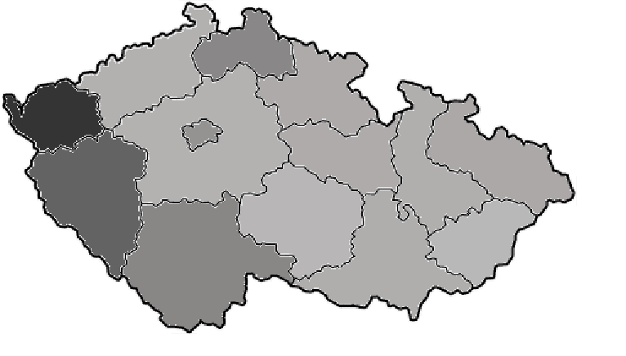
Exekuce jako důležité téma v jednotlivých regionech
30%
Exekuce jako nejdůležitější nebo velmi důležitý problém
34%
27%
30%
44%
33%
29%
30%
27%
28%
39%
24%
24%
34%
29%
Notes:
Nejdůležitějším tématem jsou exekuce pro Karlovarský kraj, dále také pro Plzeňský kraj, Jihočeský, Liberecký a pro Prahu. Nejméně je téma důležité pro Vysočinu a Zlínský kraj.

Slide 7
Exekuce jako součást volebních programů je relevantnější než v roce 2015
Měla by podle Vás být problematika soudních exekutorů důležitou součástí volebních programů politických stran?
T2B
= rozhodně + spíše ano
79%
64%
91% Osobní exekuce
89% Exekuce v rodině
Notes:
Souhlasí s tím 79 % Čechů, což je o 15 p. b. více, než v měření v roce 2015. Řešení tématu exekucí ze strany politických stran je výrazně relevantnější než před 4 lety. Zatímco v roce 2015 odpovědělo na otázku ohledně důležitosti problematiky soudních exekutorů jako součásti volebních programů politických stran „rozhodně ano“ 19 % Čechů, nyní je to 34 %.

Slide 8

Zkušenost s exekucí a exekutorem

Slide 9



13 % Čechů přiznává osobní zkušenost s exekucí, kterou měli v posledních 10 letech
Osobní exekuce
13%
35-44 let
Základní vzdělání
Střední vzdělání bez maturity
Lidé žijící sami nebo sami s dětmi
Bydlení v nájmu
18-24 let
Střední s maturitou
Vysokoškolské vzdělání
Domácnost sdílená s rodiči
Vlastní bydlení
Voliči ANO a KDU-ČSL
Osobní zkušenost s exekucí v posledních 10 letech
Žádné signifikantní rozdíly při pohledu na příjmové kategorie
Notes:
Desetina Čechů má zprostředkovanou zkušenost s exekucí, kterou řešil někdo z rodiny či blízkého okolí.
Dvě třetiny Čechů nemají s exekucemi žádnou zkušenost.

Slide 10
Osobní zkušenost s exekutorem je hodnocena podobně jako v roce 2015
Jaká byla Vaše konkrétní osobní zkušenost s exekučním řízením?
Jaká byla, podle informací, které máte k dispozici, zkušenost Vašich rodinných příslušníků či známých s exekučním řízením?
T2B
= velmi korektní+ spíše korektní
T2B
= velmi korektní+ spíše korektní
Osobní zkušenost:
Zprostředkovaná zkušenost:
Velmi korektní
Spíše korektní
Spíše nekorektní
Velmi nekorektní
55%
55%
50%
29%
Notes:
Stejně jako v měření v r. 2015 55 % lidí, kteří řešili exekuci, považuje jednání exekutora za korektní. Necelá pětina považuje jeho jednání za velmi nekorektní. U zprostředkované zkušenosti s exekutorem se jeho hodnocení zlepšilo, podle informací od rodiny či známých bylo v polovině případů korektní, před čtyřmi lety to bylo u necelé třetiny případů.

Slide 11

Zkuste prosím popsat, co jste na jednání exekutora ocenil/a?
Ti, kteří uvedli, že jednání s exekutorem bylo korektní (N=211)
„Možnost domluvení se na splátkovém kalendáři, celkové jednání hodnotím spíše kladně.“
„Dohoda na splátkovém kalendáři, komunikace, možnost osobního setkání a uhrazení dluhu v co nejbližší době.“
„Byl trochu ohleduplný, jednali jsme po telefonu a poradil nám jak se máme chovat, byla to naše první zkušenost.“
Notes:
Uvedlo to 38 % těch, pro které bylo jednání exekutora korektní. Dalšími důvody pro hodnocení jsou slušnost exekutora a poskytnutí informací.

Slide 12
Jakou konkrétní zkušenost s exekutorem máte?
Ti, kteří mají osobní zkušenost, nebo zprostředkovanou zkušenost s exekucí (někdo z rodiny nebo blízkého okolí) (N=484)
Notes:
Lidé řešící exekuci se nejčastěji setkali s poplatkem exekutora a právníků, který výrazně nadhodnotil dluh
A více než polovina postižených exekucí zažila situaci, kdy byl dluh navýšen o vysoké úroky a sankce ze strany věřitele (55 %). Polovina lidí se cítila být nedostatečně informována, nedůstojné jednání zažila třetina lidí.

Slide 13
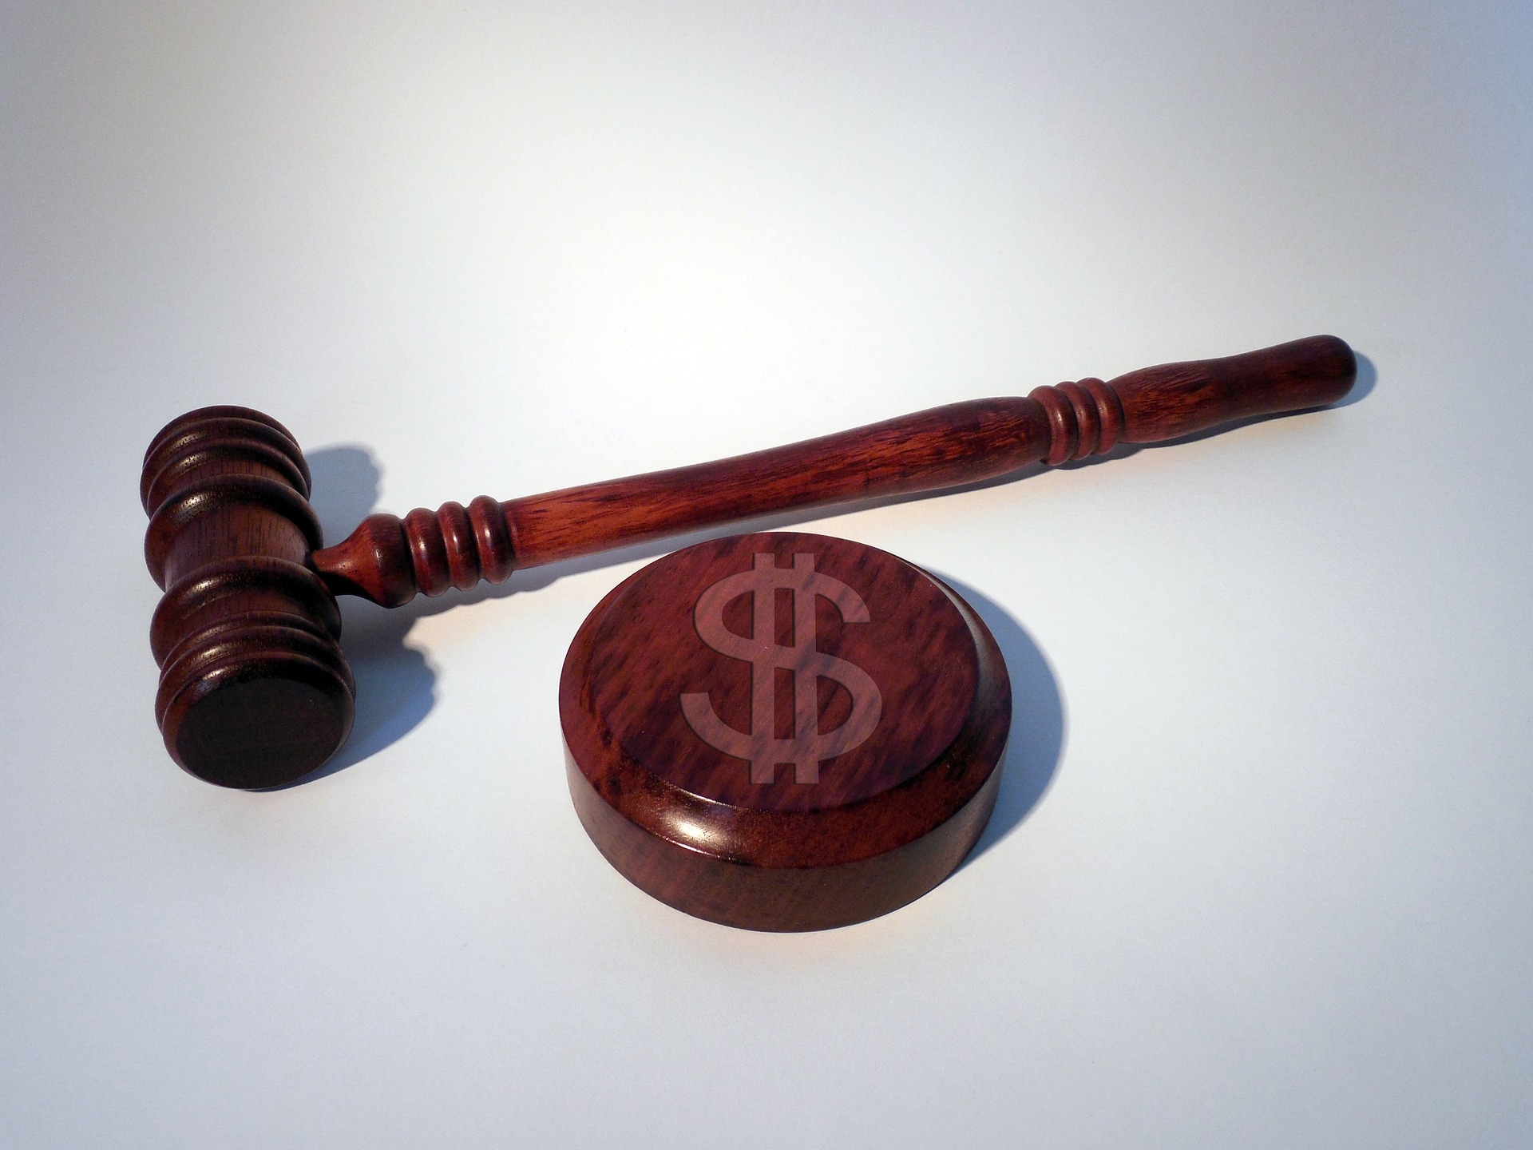
Znalost a hodnocení systému exekutorů

Slide 14
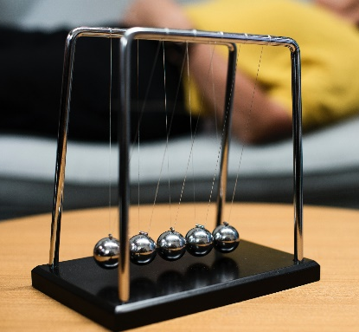
Exekutor v exekučním řízení podle Vás zastupuje …
% | Celkem | Exekuce osobně | Exekuce v rodině | Exekuce v blízkém okolí | Žádná exekuce
 | (N=1527) | (N=193) | (N=147) | (N=169) | (N=1010)
Dlužníka | 2% | 5% | 3% | 1% | 1%
Věřitele | 76% | 82% | 82% | 82% | 73%
Stát ve sporu věřitele a dlužníka | 16% | 8% | 13% | 17% | 18%
Nevím | 6% | 5% | 1% | 1% | 8%
XX % = významně častěji
YY % = významně méně často
Notes:
Podle 76 % Čechů exekutor zastupuje věřitele. 16% lidí se domnívá, že exekutor zastupuje stát ve sportu věřitele a dlužníka.

Slide 15
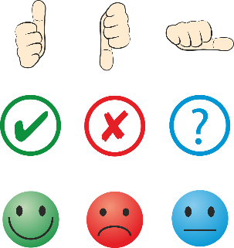

Při nařízené exekuci exekutor může …
Osobní zkušenost s exekucí
Žádná zkušenost s exekucí
NE | ANO |  | NEVÍM
Notes:
Znalost pravomocí exekutora má mezery.
Češi ví, že exekutor může zablokovat bankovní účet (71%).
Dvě třetiny si myslí, že exekutor nemůže vstoupit do bytu, když dlužník není doma. Polovina lidí se domnívá, že exekutor může zabavit spotřebiče jako lednice, sporák či pračka.

Slide 16
Systém výběru exekutora považuje za špatný 60 % Čechů
V současné době je působnost exekutorů v ČR místně neomezená, to znamená, že si VĚŘITEL může vybrat, na kterého exekutora se obrátí, a nemusí se řídit místem bydliště dlužníka. Považujete tento systém za …
T2B
= velmi + spíše špatný
60%
50%
73% Osobní exekuce
Q17. V současné době je působnost exekutorů v ČR místně neomezená, to znamená, že si VĚŘITEL může vybrat, na kterého exekutora se obrátí, a nemusí se řídit místem bydliště dlužníka. Považujete tento systém za … (N=1527)
Notes:
V současné době je působnost exekutorů v ČR místně neomezená, to znamená, že si VĚŘITEL může vybrat, na kterého exekutora se obrátí, a nemusí se řídit místem bydliště dlužníka. Považujete tento systém za …
V současné době je působnost exekutorů v ČR místně neomezená, to znamená, že si VĚŘITEL může vybrat, na kterého exekutora se obrátí, a nemusí se řídit místem bydliště dlužníka. Považujete tento systém za …

Slide 17

Podle Čechů by exekutor by měl být státní institucí a přidělen státem podle bydliště dlužníka
Exekutor by měl být:
Exekutora by měl vybrat:
66 % Osobní exekuce
76 % Osobní exekuce
Notes:
58 % Čechů se domnívá, že exekutor by měl být státní institucí.
30 % lidí si myslí, že by měl být soukromou institucí, která zastupuje stát a je nestranná.
Podle 69 % Čechů by exekutor měl být přidělen státem podle trvalého bydliště dlužníka.

Slide 18
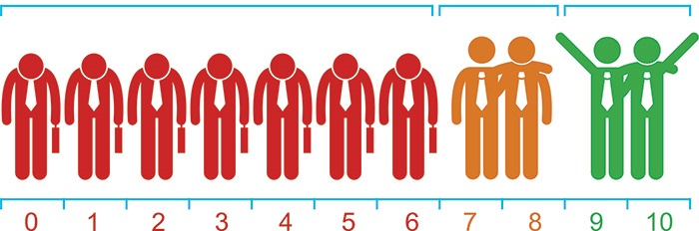
Do jaké míry si vážíte následujících profesí?
Metodologická poznámka:
neutrálové
pomlouvači
advokáti
NPS = % advokátů - % pomlouvačů
NPS
+63
-11
-11
-62
-87
-87
+1
+88 bodů
Exekutor, který by byl nezávislý na věřitelích a vykonával by svoje úkoly férově a s respektem k právu věřitelů i dlužníků.
Notes:
Profesí exekutora a poslance si Češi váží nejméně. Profese exekutora a poslance dosáhly shodně velmi nízké hodnoty NPS – 87, což je nejnižší hodnocení z vybraných profesí. Nejlépe je hodnocena profese lékaře. Pokud by ovšem exekutor byl nezávislý na věřitelích, byl férový a respektoval práva věřitelů i dlužníku, dosáhla by taková profese úrovně NPS +1, což je lepší výsledek než u profese soudce nebo prodavače.

Slide 19
„Pan Novák se svojí ženou plánoval založení rodiny, a tak si u nebankovní společnosti půjčil peníze na nové vybavení domácnosti. Po několika měsících řádného splácení však přišel o zaměstnání, půjčku splácet přestal a společnost ho dala k soudu a následně přistoupila k exekučnímu vymáhání.“
Scénář A: „Exekutora vybrala společnost, které pan Novák dlužil. Jednání exekutora bylo od začátku hrubé a motivované snahou zalíbit se společnosti, která ho vedením exekuce pověřila. Tím si chtěl zajistil přísun dalších zakázek. Exekutor vyvíjel psychický nátlak na pana Nováka, neakceptoval možnost splátkového kalendáře, dokonce nabádal pana Nováka, aby si na zaplacení exekuce půjčil.“
Scénář B: „Exekutora vybral stát jako nestrannou osobu. Exekutor s manželi Novákovými jednal tvrdě, ale slušně a respektoval jejich práva.“
T2B = rozhodně + spíše ano
Má pan Novák morální povinnost splatit své dluhy?
Celkem | Exekuce osobně | Exekuce v rodině | Exekuce v blízkém okolí | Žádná exekuce
(N=1527) | (N=193) | (N=147) | (N=169) | (N=1010)
90% | 95% | 89% | 84% | 90%
98% | 99% | 99% | 99% | 98%
Notes:
Při neetickém jednání exekutora souhlasí s morální povinností splatit dluh menší podíl Čechů
Pokud je jednání exekutora hrubé a neetické, je 57 % Čechů rozhodně přesvědčeno, že má dlužník morální povinnost dluh splatit. Pokud je jednání exekutora etické, je o morální povinnosti dluh splatit rozhodně přesvědčeno 78 % Čechů.

Slide 20

Dopady exekucí

Slide 21


Lidé s exekucí hodnotí jednotlivé oblasti svého života méně pozitivně než celková populace ČR
Ohodnoťte prosím následující oblasti týkající se Vašeho života:
Celkem:
T2B = velmi + spíše dobrý
Osobní zkušenost s exekucí:
94%
93%
86%
85%
77%
75%
68%
50%
92%
88%
81%
80%
72%
72%
58%
47%
Notes:
Největší rozdíl je u hodnocení cestování (horší o 10 p. b.) a vztahů s rodinou a dětmi nebo partnerem jsou hodnoceny hůř o 5 p. b.

Slide 22




S exekucí přišel u 2/3 lidí menší zájem o politiku a veřejné dění. V 58 % případů se paradoxně zlepšil vztah s rodinou.
Zlepšil nebo zhoršil se Váš život v některé z těchto oblastí poté, co jste začal/a řešit exekuci?
Osobní zkušenost:
T2B = rozhodně + spíše zhoršil
Zprostředkovaná zkušenost:
72%
66%
63%
63%
53%
52%
47%
42%
70%
61%
56%
50%
44%
42%
37%
34%
Notes:
V 58 % případů se paradoxně zlepšil vztah s rodinou.

Slide 23
Exekuce se dětí dotkla v 70 % případech.
Dopady exekuce může pocítit nejen dlužník, ale i děti v jeho rodině. Dotkla se exekuce nějakým způsobem také dětí ve Vaší rodině? V čem konkrétně?
Osobní zkušenost s exekucí
Exekuci měl někdo z rodiny
Notes:
A to hlavně v omezení dovolených s rodinou (54 %). Exekuce také ovlivnila trávení volného času s rodinou (43 %) a nákup nového oblečení pro děti (44 %). Exekuce na děti dopadá při školních zájezdech (37 %) a mimoškolních aktivitách (31 %). Čtvrtiny dětí se situace dotkla při nákupu školních pomůcek.

Slide 24



Jen 6 % Čechů by vyšlo s částkou 1 607 Kč/měsíc na 1 dítě
Vyšel/a byste s částkou 1 607 Kč na 1 dítě?
Jaká částka by byla odpovídající?
Méně než 1607 Kč
1607-2500 Kč
2501-3500 Kč
3501-4500 Kč
4501-5500 Kč
Více než 5 500 Kč
Notes:
68 % Čechů uvedlo, že by s takovou částkou nevyšlo. Odpovídající částka na jedno dítě by se měla pohybovat mezi 2 501 – 3 500 Kč na měsíc. Ti, kdo mají osobní zkušenost s exekucí, častěji než ostatní uvádí částku vyšší než 5 500 Kč.

Slide 25
„Na pana Nováka byla uvalena přednostní exekuce, kterou nemá prakticky šanci splatit. Z jeho čistého příjmu ve výši 16 100 Kč mu zůstává nezabavitelná částka ve výši 9 642 Kč.
Panu Novákovi nyní jeho zaměstnavatel navrhl zvýšení platu o 4 000 Kč, ale po exekuční srážce ze mzdy mu zůstane stejná část jako před zvýšením, navíc přijde o nárok na příspěvek na bydlení a jeho čistý příjem tak klesne.“
Celkem
Osobní zkušenost s exekucí
Notes:
V uvedené situaci by se 37 % snažilo domluvit o mzdě „bokem“. V případě těch, kdo mají osobní zkušenost s exekucí, by se o mzdě „bokem“ snažilo domluvit 44 % dotázaných.
Dalších 17 % Čechů by zvýšení platu odmítlo. Nic by se nezměnilo pro 17 % respondentů.

